Slide 1
LECTURE 12. COMPOSITE INTERVAL
НИЙЛМЭЛ ИНТЕРВАЛ
MUSIC THEORY
Нийлмэл интервал /Composite interval/
Интервалын энгармонизмын адилтгалын ойлголт
/The concept of analogy interval’s enharmonicism/
Багш: Э.Зулцэцэг Ph.D

Slide 2
ДЭД СЭДЭВ
1.Нийлмэл интервал
/Composite interval/
2.Интервалын энгармонизмын адилтгалын ойлголт
/The concept of analogy interval’s enharmonicism/

Slide 3
1. НИЙЛМЭЛ ИНТЕРВАЛ /COMPOSITE INTERVAL/
Хөгжимд энгийн ялгацуудаас гадна октаваас өргөн ялгац түгээмэл хэрэглээтэй. Октаваас өргөн ялгацуудыг хөгжмийн ухаанд нийлмэл ялгац гэж нэрлэх ба октав дээр бусад 7 ялгацыг бүх хувилбараар нь (их, бага, ихэссэн-багассан, цэвэр) нэмэж байгуулна.

Slide 4
Нийлмэл ялгац бүрийг мөн л латинаар нэрлэх ба нэр нь тэдгээрийг байгуулах аргаар тайлагдана. Өөрөөр хэлбэл өргөөшөө хэдэн өргийн багтаамжтай байгаагаар тодорхойлогдох бөлгөө:

Slide 5
9 | Нона (секунд+ц.8) | Бага | 6.5т | б.9
 |  | их | 7т | и.9
10 | Децим (терц+ц.8) | Бага | 7.5т | б.10
 |  | их | 8т | и.10
11 | Ундецим (кварт+ц.8) | Цэвэр | 8.5т | ц.11
 |  | Ихэссэн | 9т | ихэс.11
12 | Дуодецим (квинт+ц.8) | Багассан | 9т | багас.12
 |  | цэвэр | 9.5т | ц.12
13 | Терцдецима (секст+ц.8) | Бага | 10т | б.13
 |  | их | 10.5т | и.13
14 | Квартдецим (септим+ц.8) | Бага | 11т | б.14
 |  | их | 11.5т | и.14
15 | Квинтдецим (октав+ц.8) | Цэвэр | 12т | ц.15

Slide 6
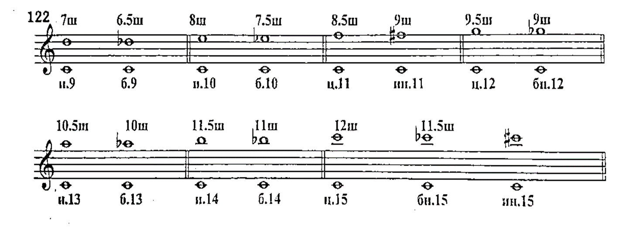
Нийлмэл ялгацуудыг ноотоор үзүүлбэл:
Зураг 1. Нийлмэл ялгацууд
Хөгжмийн анхан шатны онол-суурь ухаан, Д.Жанчив, Бемби сан, Улаанбаатар 2007, Х.85

Slide 7
Нийлмэл ялгацуудыг хөнтрөхдөө ялгацын эгшгүүдийг дараах аргаар нүүлгэнэ:
Нийлмэл ялгацын аль нэг эгшгийг хоёр октаваар үсэргэн нүүлгэх (доод эгшгийг дээш нь, дээд эгшгийг доош нь);

Slide 8
2. Нийлмэл ялгацын хоёр эгшгийг өөд өөдөөс нь октаваар нүүлгэх (хоолойн зөрлөг үүснэ):

Slide 9
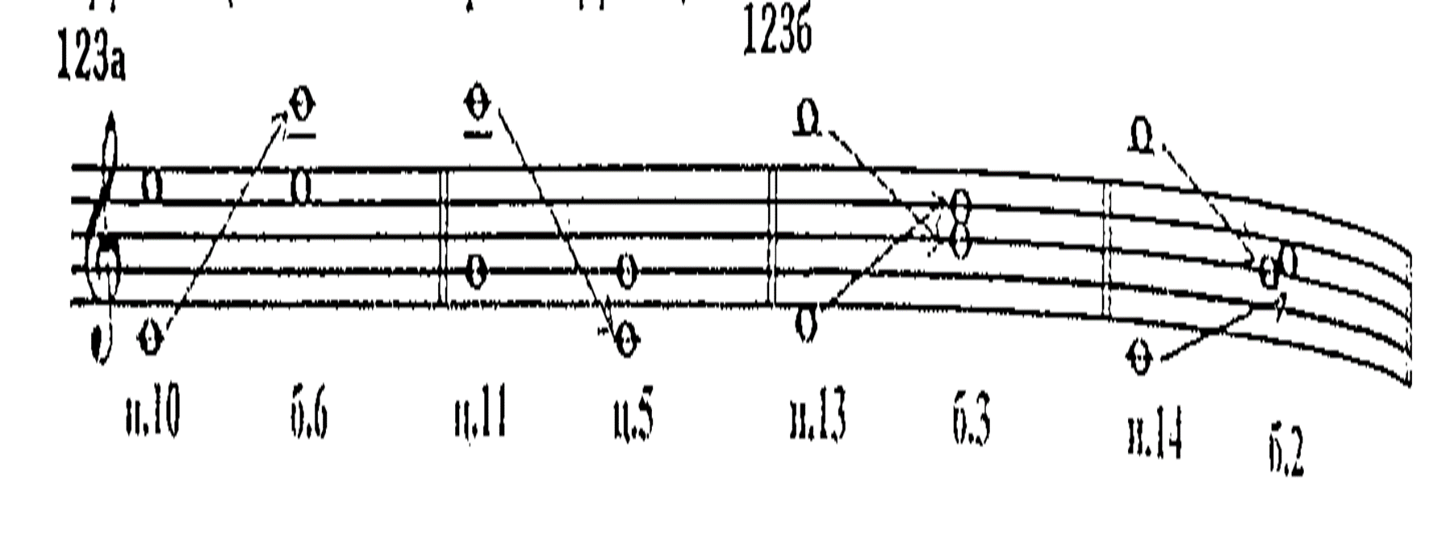
Зураг 2. Нийлмэл ялгацын хөнтрөлүүд
Хөгжмийн анхан шатны онол-суурь ухаан, Д.Жанчив, Бемби сан, Улаанбаатар 2007, Х.86

Slide 10
Нийлмэл ялгацын хоёр эгшгийн хоорондох зай квинтдецимаас ч (хос октав) давах тохиолдол байж болох тул ингэхэд ялгацын нэр хэвээр үлдэж гагцхүү хоёр октав давсан (эсвэл гурван октав) гэсэн тодотголтой болно:

Slide 11
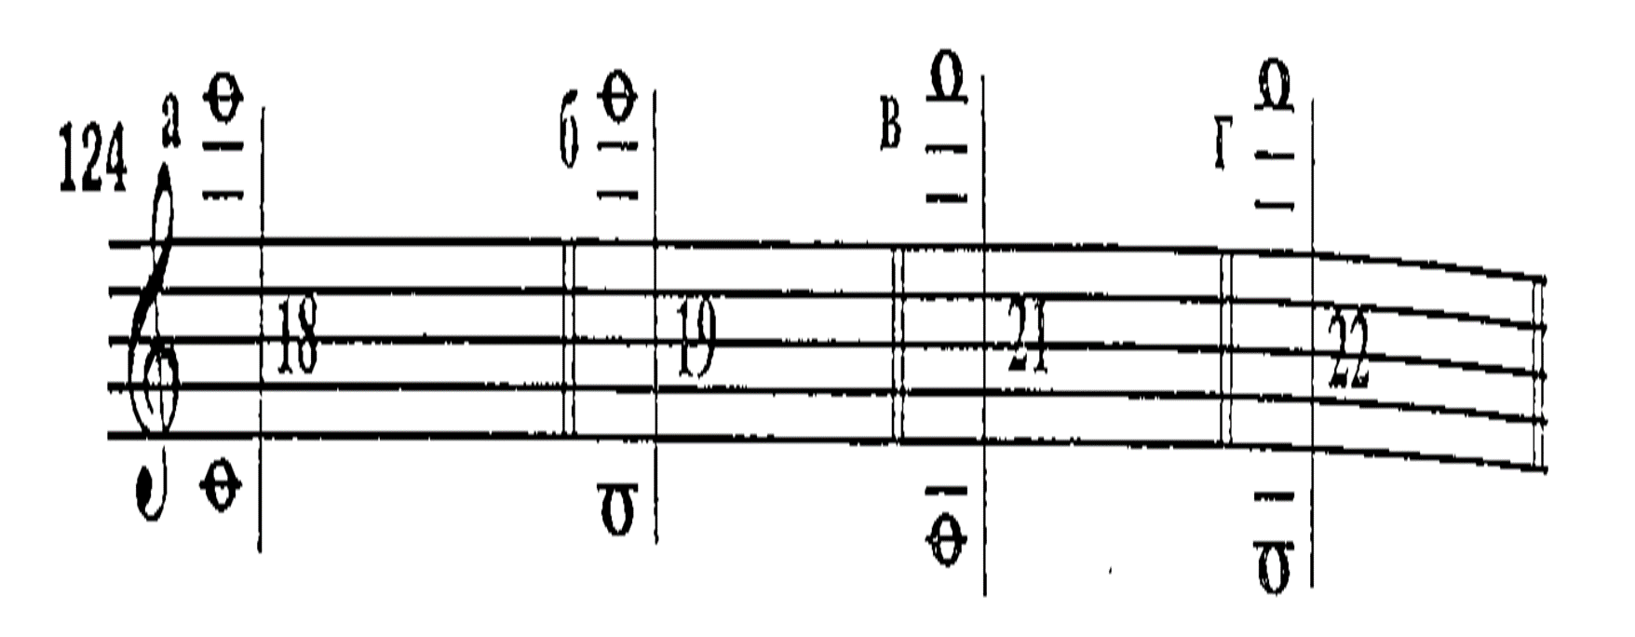
Зураг 3. Хоёр октав давсан ялгац
Хөгжмийн анхан шатны онол-суурь ухаан, Д.Жанчив, Бемби сан, Улаанбаатар 2007, Х.86

Slide 12
2 октав давсан терц (15+3=18)
2 октав давсан кварт (15+4=19)
2 октав давсан секст (15+6=21)
2 октав давсан септим (15+7=22)

Slide 13
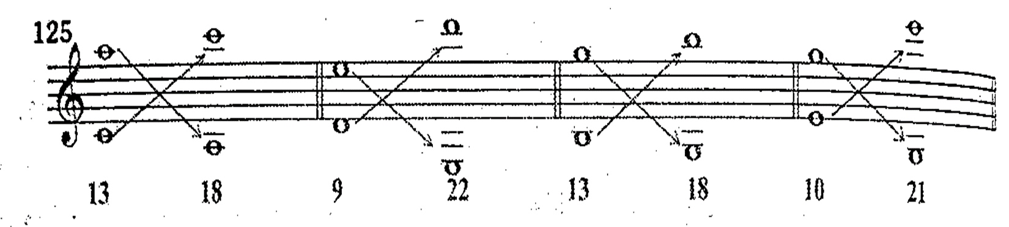
Нийлмэл ялгац нийлмэл ялгацдаа хөнтрөх нь бий. Энэ тохиолдолд хоёр эгшиг бие биеийн эсрэг чигт тус бүр хоёр октаваар нүүнэ:
Зураг 4. Нийлмэл ялгацуудын хөнтрөлүүд
Хөгжмийн анхан шатны онол-суурь ухаан, Д.Жанчив, Бемби сан, Улаанбаатар 2007, Х.86

Slide 14
Аливаа аялгууны бүтцэд энгийн ялгацууд давамгайлах үүрэгтэй ч нийлмэл ялгац орсон аялгуу бишгүйдээ л тааралдана:

Slide 15
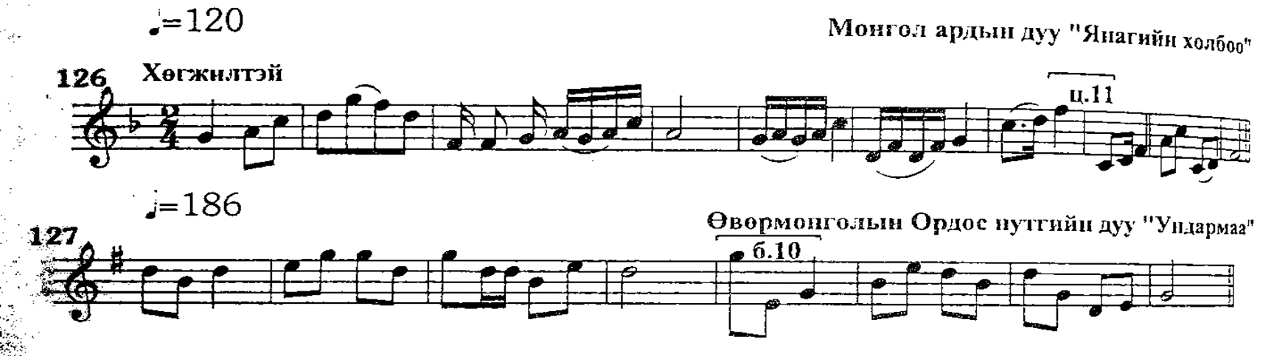
Зураг 5. Нийлмэл ялгац орсон дууны жишээ
Хөгжмийн анхан шатны онол-суурь ухаан, Д.Жанчив, Бемби сан, Улаанбаатар 2007, Х.86

Slide 16
2. ИНТЕРВАЛЫН ЭНГАРМОНИЗМЫН АДИЛТГАЛЫН ОЙЛГОЛТ
/THE CONCEPT OF ANALOGY INTERVAL’S ENHARMONICISM/
Тоон хэмжигдэхүүнээрээ өөр, сонсогдохдоо ижил интервалуудыг эгшиг нийцлийн хувьд тэнцүү интервалууд гэнэ.

Slide 17
Эгшиг нийцлийн хувьд тэнцүү интервалуудын нэгнийх нь 2 эгшгийг хоёуланг нь эгшиг нийцлийн зарчмын дагуу өөр эгшгүүдээр орлуулсан тохиолдолд тэдгээрийн тоон хэмжигдэхүүн ижил байна.

Slide 18
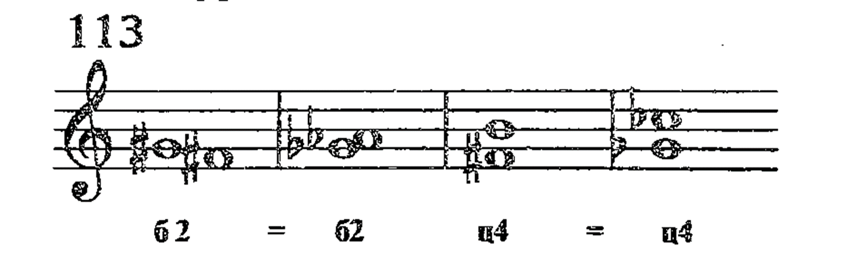
Зураг 6. Нийлмэл ялгацын энгармонизм
Хөгжмийн онол, В.Вахромеев, Бемби сан, Улаанбаатар 2012,Х.54

Slide 19
Дээр дурдсан хроматик интервалуудаас гадна интервалыг 2 хромат хагас шатаар ихэсгэх юм уу багасгаж, давхар ихэссэн ба багассан интервал үүсгэж болно.

Slide 20
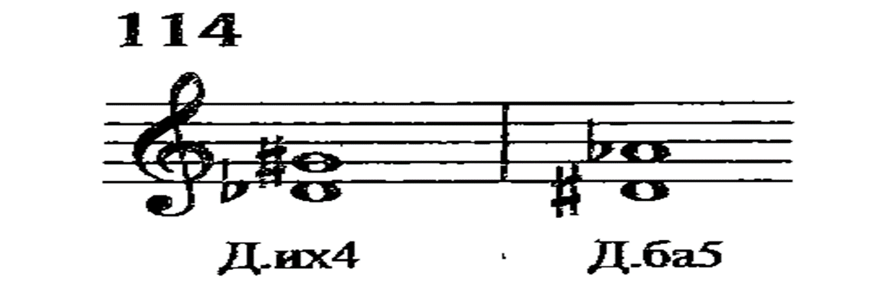
Давхар ихэссэн кварт, давхар багассан квинт бусдаасаа олонтоо тааралддаг.
Зураг 7. Нийлмэл ялгацын энгармонизм
Хөгжмийн онол, В.Вахромеев, Бемби сан, Улаанбаатар 2012,Х.54

Slide 21
ДАВТАХ АСУУЛТ

Slide 22
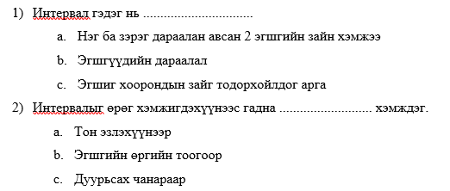

Slide 23
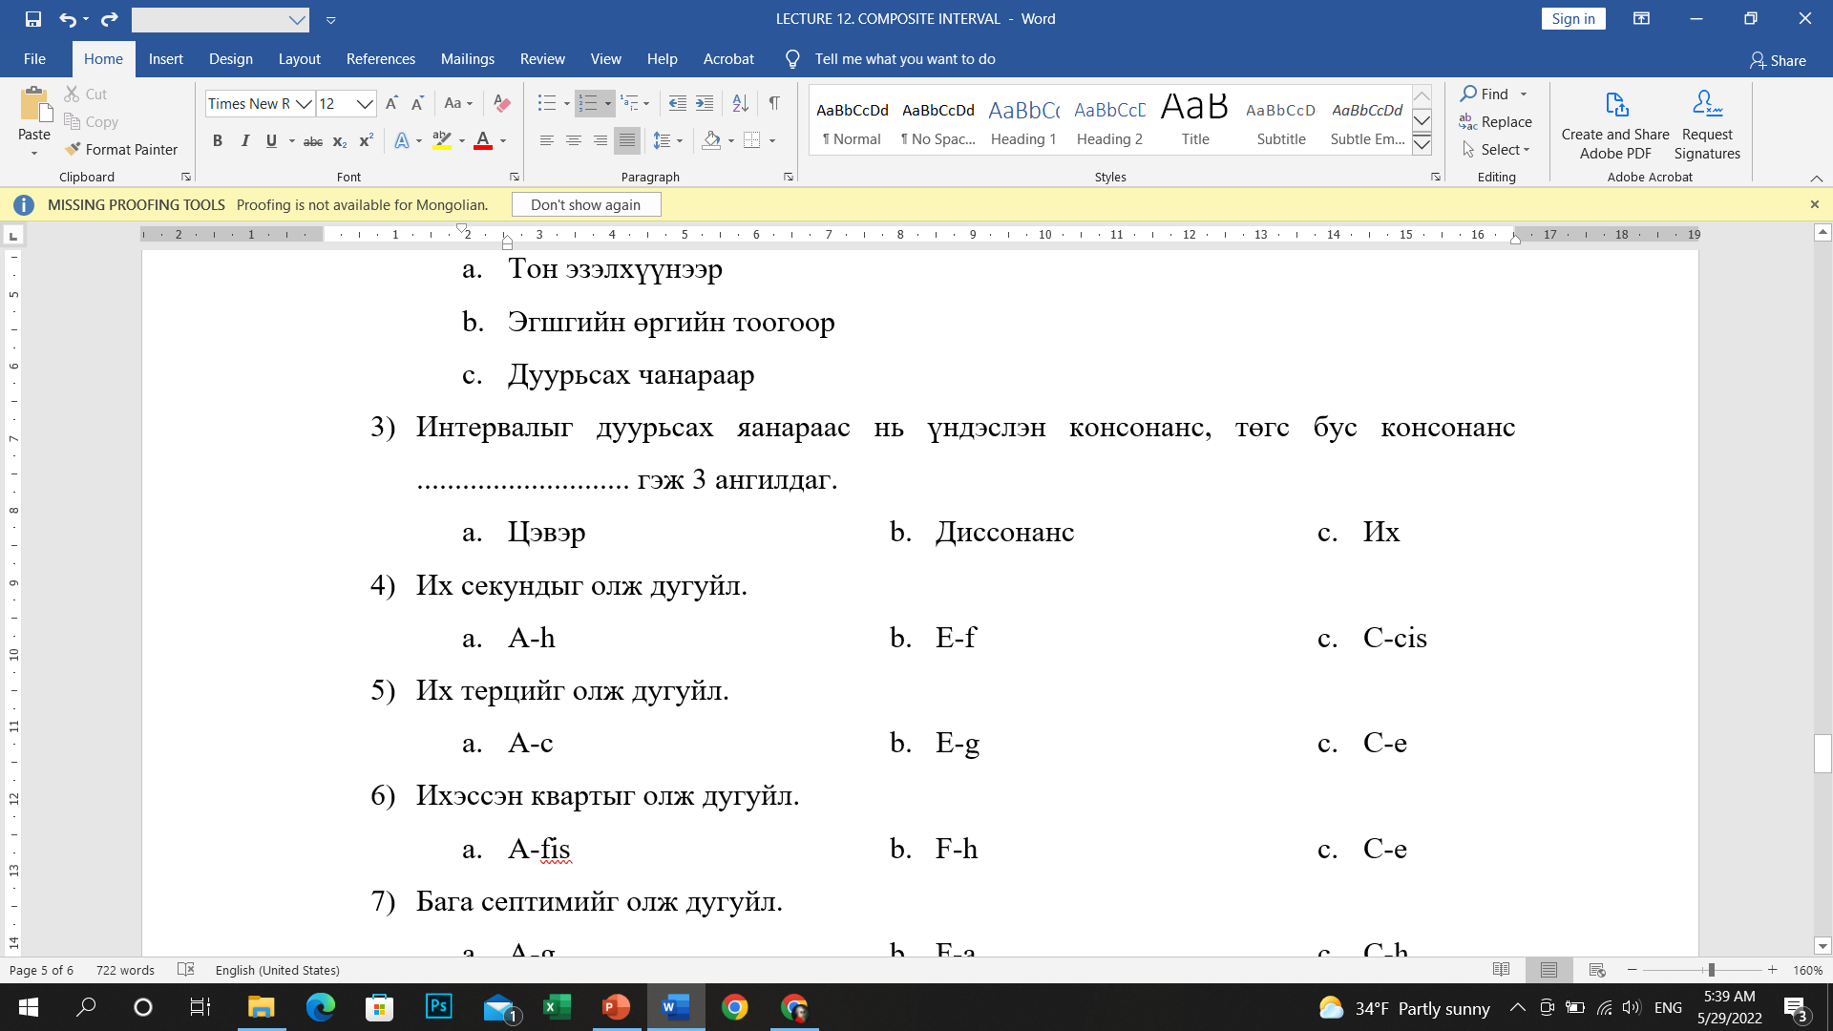

Slide 24
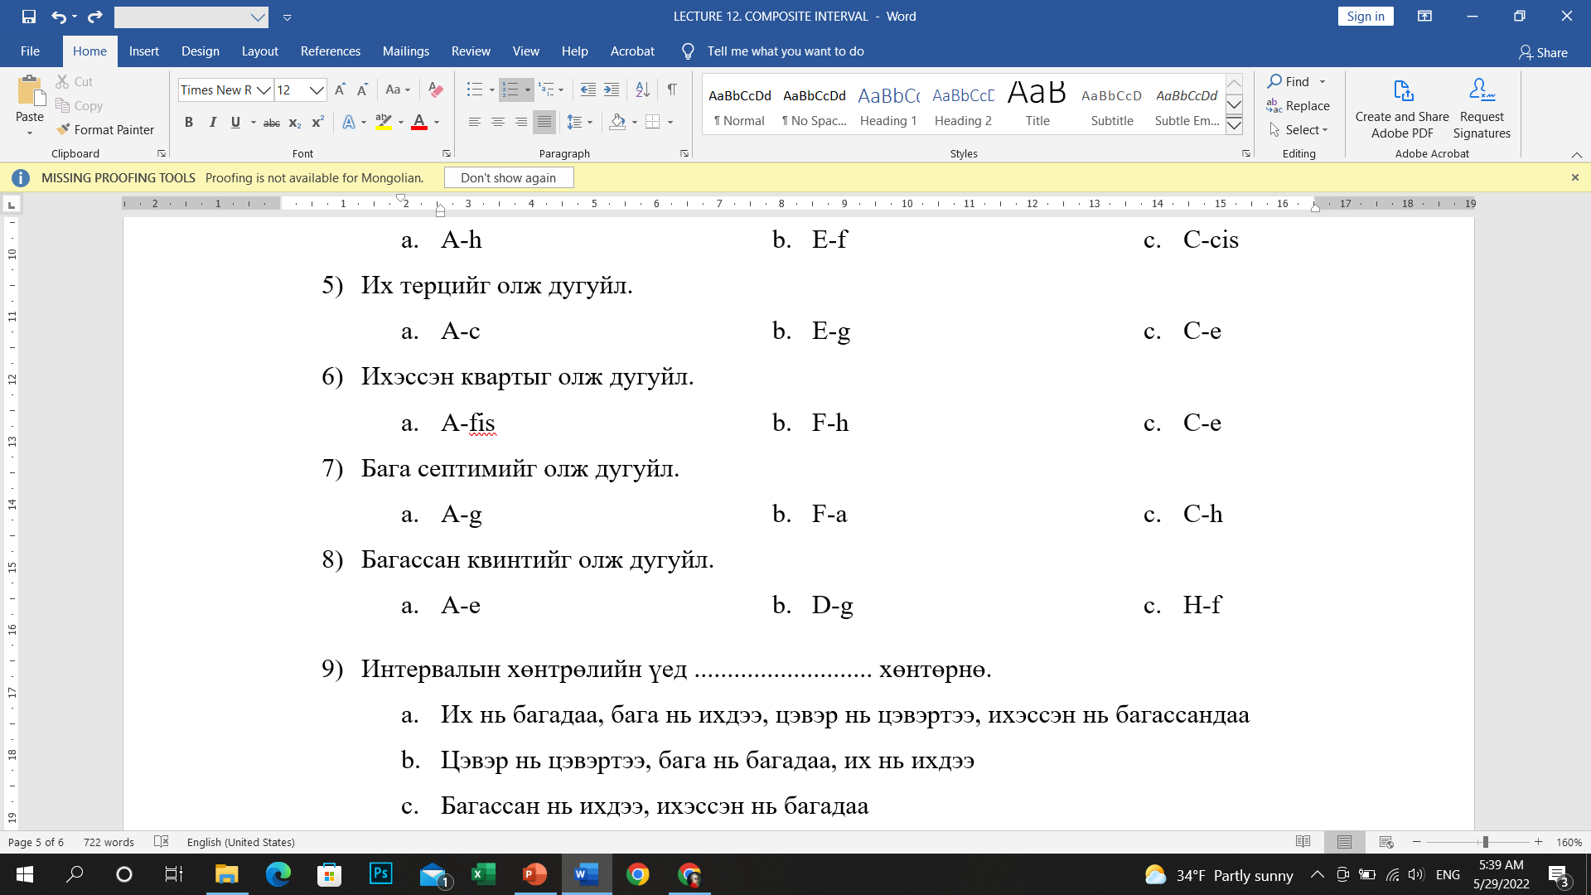

Slide 26
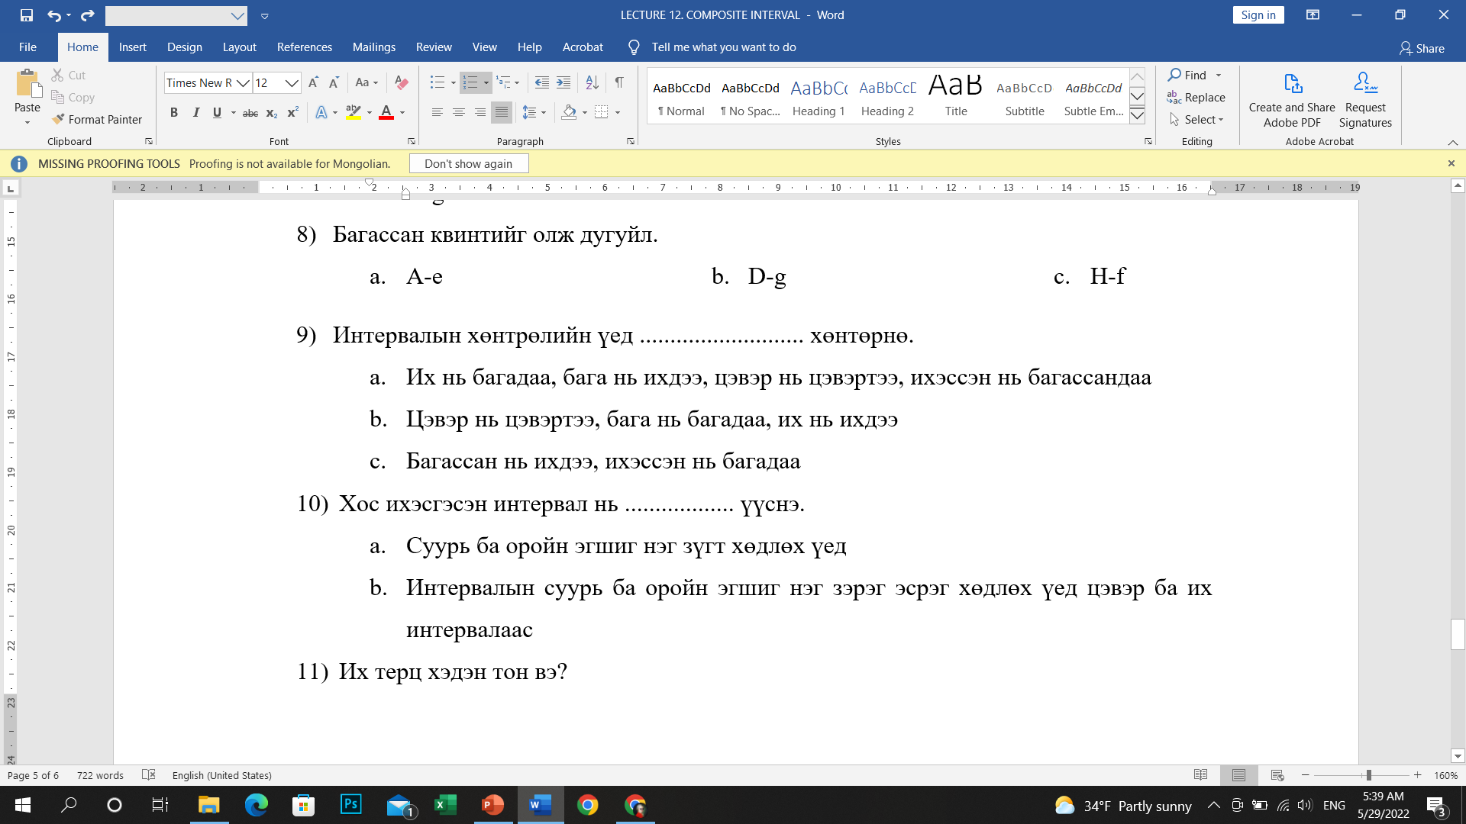

Slide 27
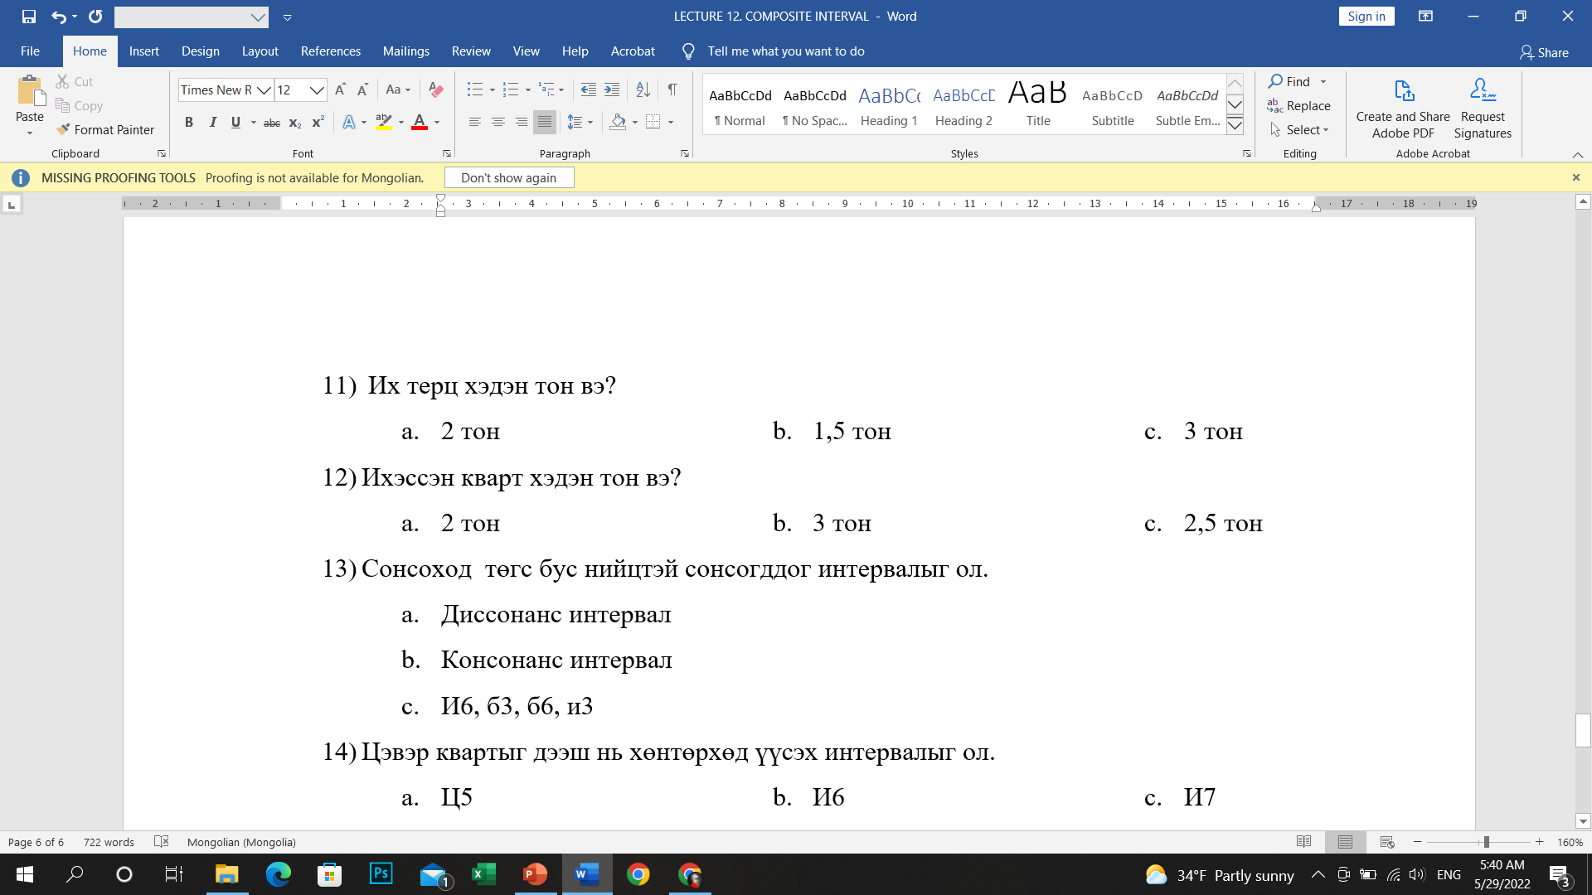

Slide 28
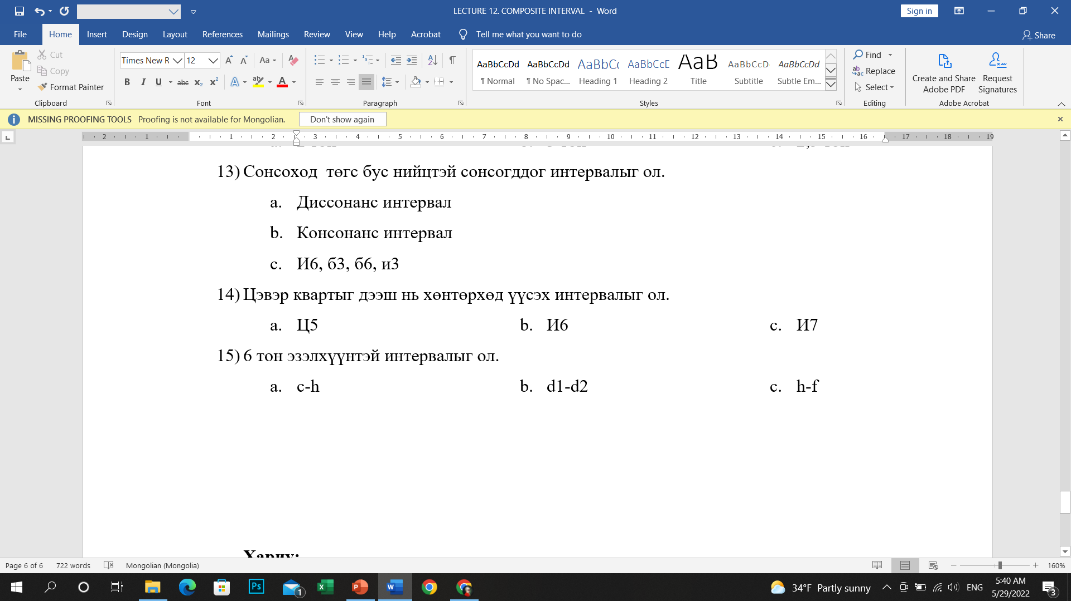

Slide 29
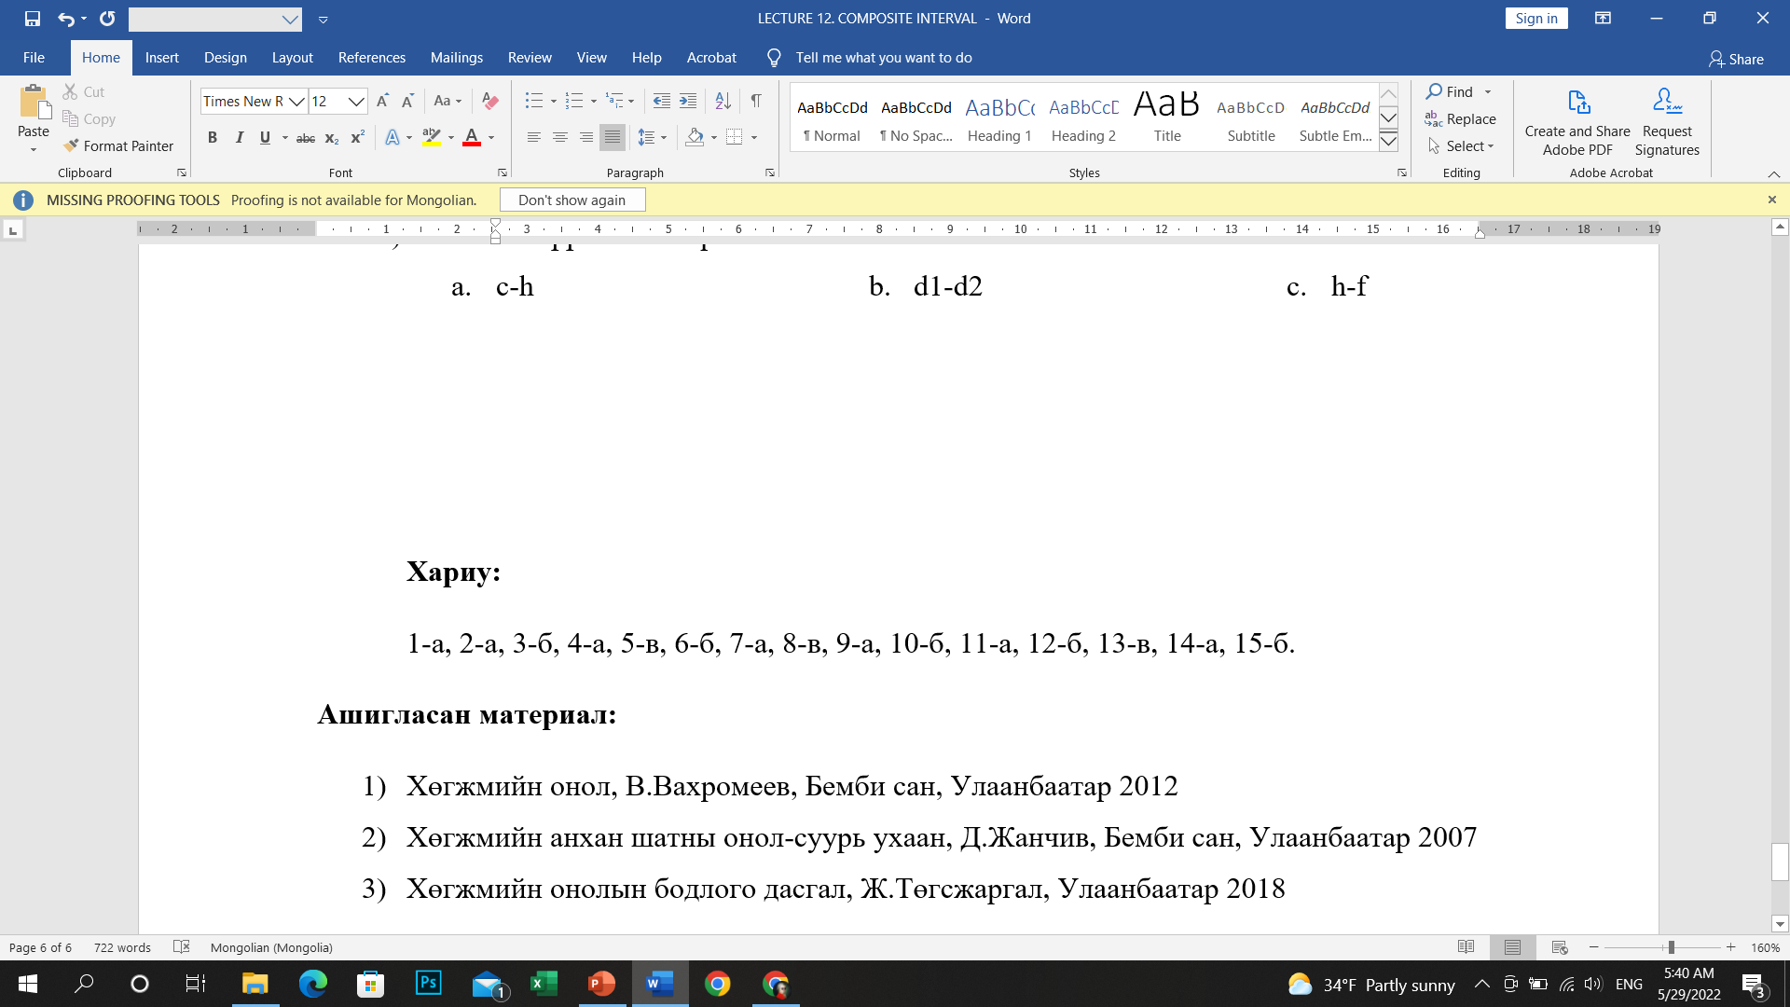

Slide 30
Ашигласан материал:
1.Хөгжмийн онол, В.Вахромеев, Бемби сан, Улаанбаатар 2012
2.Хөгжмийн анхан шатны онол-суурь ухаан, Д.Жанчив, Бемби сан, Улаанбаатар 2007
3.Хөгжмийн онолын бодлого дасгал, Ж.Төгсжаргал, Улаанбаатар 2018

Slide 31
АНХААРАЛ ХАНДУУЛСАНД БАЯРЛАЛАА
“ХӨГЖИМ НЬ ХҮНИЙ МӨН ЧАНАРГҮЙГЭЭР АМЬДАРЧ ЧАДАХГҮЙ ЦЭНГЭЛИЙН ТӨРЛИЙГ БИЙ БОЛГОДОГ”
КҮНЗ

